Slide 1
โครงสร้างคอมพิวเตอร์ และภาษาแอสเซมบลี้
Debug #1
มหาวิทยาลัยโยนก จังหวัดลำปาง
ศูนย์กลางความรู้และภูมิปัญญาแผ่นดิน
http://www.yonok.ac.th
อ.บุรินทร์ รุจจนพันธุ์ .
ปรับปรุง 3 กรกฎาคม 2550

Slide 2
รีจิสเตอร์ (Register)
คือ ส่วนประกอบหนึ่งใน Microprocessor ทำหน้าที่ในการเก็บข้อมูลชั่วคราว
คือ หน่วยความจำขนายย่อยที่เก็บผลจากการคำนวณ โดยแยกพื้นที่ส่วนหนึ่งของหน่วยความจำภายในไมโครโปรเซสเซอร์มาใช้ นั่นคือ Register เป็นหน่วยความจำส่วนหนึ่งใน CPU
คือ A small, high-speed computer circuit that holds values of internal operations, such as the address of the instruction being executed and the data being processed. When a program is debugged, Register contents may be analyzed to determine the computer's status at the time of failure.
ข้อมูลจาก http://www.xs4all.nl/~smit/asm01001.htm
ข้อมูลจาก http://www.school.net.th/library/snet1/hardware/z8086/cpu8086.html

Slide 3
กลุ่มของ Register
1. รีจิสเตอร์ทั่วไป (General Register) มีหน้าที่เก็บข้อมูล หรือผลลัพธ์จากการคำนวณ AX : Accumulator Register (สำหรับการอ้างอิงแบบ 16 Bit) BX : Base Register CX : Counting Register DX : Data Register ถ้าเป็น EAX, EBX, ECX, EDX จะเป็น Register สำหรับ 32 Bit 2. รีจิสเตอร์เซกเมนต์ (Segment Register) มีหน้าที่อ้างอิงตำแหน่งในหน่วยความจำเมื่อต้องการอ่าน หรือเขียนข้อมูล CS : Code Segment Register DS : Data Segment Register ES : Extra Segment Register SS : Battery segment Register 3. รีจิสเตอร์ Pointer และ Index (Pointer and Index Register) มีหน้าที่ในการชี้ตำแหน่งต่าง ๆ ในหน่วยความจำที่ต้องการติดต่อ BP : Base Pointers Register SP : Battery Pointer Register SI : Source Index Register DI : Destiny Index Register 4. รีจิสเตอร์แฟลก (Flag Register) ทำหน้าที่เก็บสถานะการประมวลผลจากบางคำสั่ง เช่น CMP, TEST เป็นต้น ส่วน IP คือ Instruction Pointer Register

Slide 4
ASCII คืออะไร
ASCII - The American Standard Code for Information Interchange is a standard seven-bit code that was proposed by ANSI in 1963, and finalized in 1968. Others standards that document ASCII include ISO-14962-1997 and ANSI-X3.4-1986(R1997).
30 ฐาน 16 48 ฐาน 10 0
41 ฐาน 16 65 ฐาน 10 A
61 ฐาน 16 97 ฐาน 10 a
A1 ฐาน 16 161 ฐาน 10 ก
ข้อมูลจาก http://didgood.com/programing/datatheory/
ข้อมูลจาก http://www.sut.ac.th/e-texts/Social/math/CAI_MATH/index2_1.htm

Slide 5
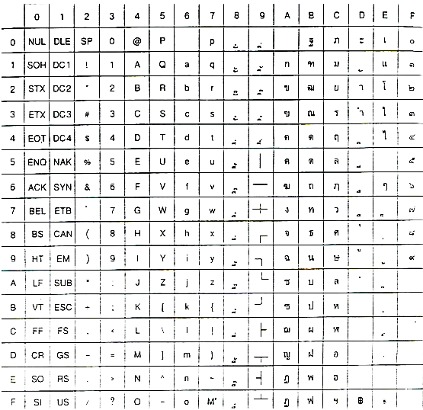
ASCII TABLE
ตัวอักษร
0 A a ก
อยู่ตำแหน่งใดของตารางนี้
ข้อมูลจาก http://www.sut.ac.th/e-texts/Social/math/CAI_MATH/index2_1.htm

Slide 6
คำสั่งใน Debug
C:\>debug
-?
assemble A [address]
compare C range address
dump D [range]
enter E address [list]
fill F range list
go G [=address] [addresses]
hex H value1 value2
input I port
load L [address] [drive] [firstsector] [number]
move M range address
name N [pathname] [arglist]
output O port byte
proceed P [=address] [number]
quit Q
register R [register]
search S range list
trace T [=address] [value]
unassemble U [range]
write W [address] [drive] [firstsector] [number]
allocate expanded memory XA [#pages]
deallocate expanded memory XD [handle]
map expanded memory pages XM [Lpage] [Ppage] [handle]
display expanded memory status XS
-

Slide 7
คำสั่งใน Debug เบื้องต้น
dump D
enter E
hex H
quit Q
register R
trace T
write W

Slide 8
สร้างแฟ้มใน DOS
Microsoft Windows XP
(C) Copyright 1985-2001 Microsoft Corp.
C:\>echo abc> x
Size of x = 5 Byte
C:\>type x
abc
Carriage Return = 13 = 0D
Line Feed = 10 = 0A

Slide 9
แก้ไขตัวอักษร
DOS>debug x
-d
0AE7:0100 61 62 63 0D 0A FF 8E 06-00 96 F2 AE 07 75 05 4F abc..........u.O
0AE7:0110 89 3E 21 96 BB 06 97 80-3E 13 96 00 34 00 D6 0A .>!.....>...4...
0AE7:0120 97 BE C3 96 8B 3E 05 98-B9 08 00 AC 3C 3F 75 02 .....>......<?u.
0AE7:0130 8A 07 3C 20 74 01 AA 43-E2 F1 B1 03 B0 20 38 04 ..< t..C..... 8.
0AE7:0140 74 12 B0 2E AA AC 3C 3F-75 02 8A 07 3C 20 74 01 t.....<?u...< t.
0AE7:0150 AA 43 E2 F1 32 C0 AA C3-F6 46 04 02 75 43 8B D5 .C..2....F..uC..
0AE7:0160 83 C2 05 57 B8 00 6C BB-40 00 33 C9 8B F2 BA 01 ...W..l.@.3.....
0AE7:0170 01 CD 21 5F 73 15 E8 C4-DB 3D 02 00 74 23 3D 03 ..!_s....=..t#=.
-e 101
0AE7:0160 62.42
-d 100
0AE7:0100 61 62 63 0D 0A FF 8E 06-00 96 F2 AE 07 75 05 4F aBc..........u.O
0AE7:0110 89 3E 21 96 BB 06 97 80-3E 13 96 00 34 00 D6 0A .>!.....>...4...
0AE7:0120 97 BE C3 96 8B 3E 05 98-B9 08 00 AC 3C 3F 75 02 .....>......<?u.
0AE7:0130 8A 07 3C 20 74 01 AA 43-E2 F1 B1 03 B0 20 38 04 ..< t..C..... 8.
0AE7:0140 74 12 B0 2E AA AC 3C 3F-75 02 8A 07 3C 20 74 01 t.....<?u...< t.
0AE7:0150 AA 43 E2 F1 32 C0 AA C3-F6 46 04 02 75 43 8B D5 .C..2....F..uC..
0AE7:0160 83 C2 05 57 B8 00 6C BB-40 00 33 C9 8B F2 BA 01 ...W..l.@.3.....
0AE7:0170 01 CD 21 5F 73 15 E8 C4-DB 3D 02 00 74 23 3D 03 ..!_s....=..t#=.
-w
Writing 00005 bytes
-q

Slide 10
หาผลบวก และลบเลขฐาน 16
DOS>debug
-h 1 1
0002 0000
-h f 1
0010 000E
-h 1 F
0010 FFF2
-h 5 5
000A 0000
-h ffff 1
0000 fffe

